Slide 1
EP27-1 User Interface: View Order Case Study “Restantant E-menu” ระบบสั่งอาหารผ่านมือถือ
See-Flutter เรียนรู้ไปด้วยกัน เรียนฟรี พร้อม Source Code
6 Aug 2020
Day#17

Slide 2
CONTENT
UI Design
What are Widgets ?
Coding
Target: สำหรับผู้ที่ต้องการฝึกพัฒนาสำหรับใช้งานจริง App ด้วย Flutter

Slide 3
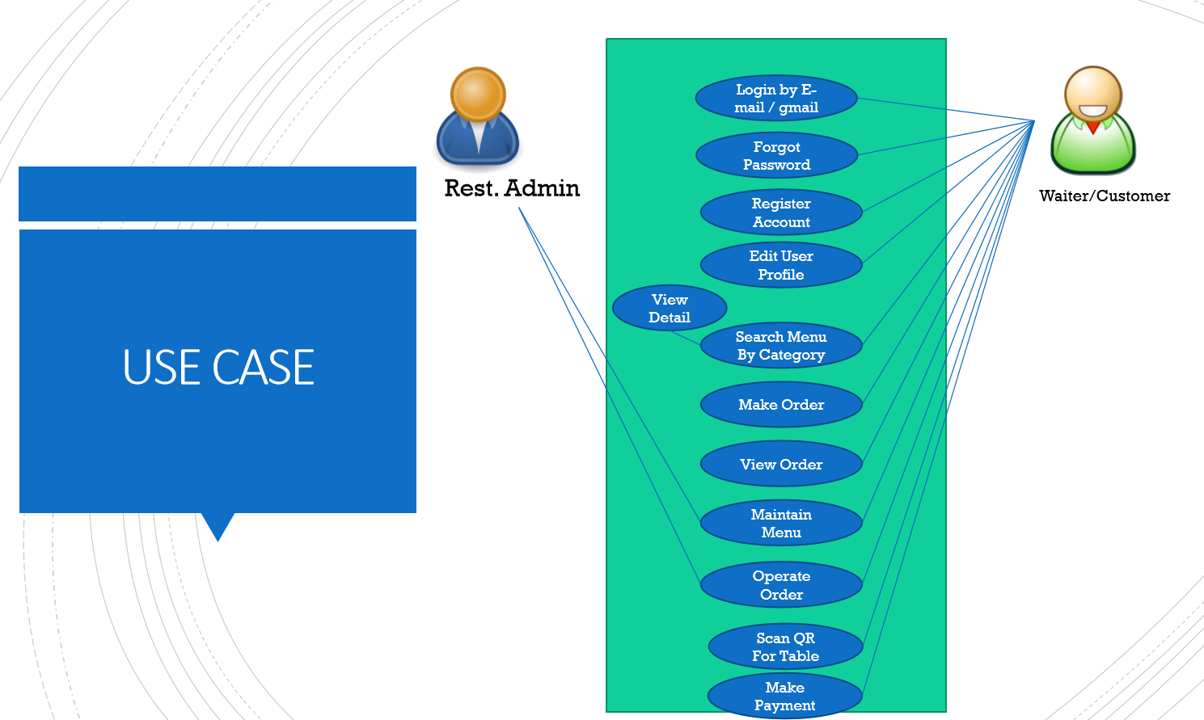
Use Case in EP21-2
OK
OK
OK
OK
OK

Slide 4
UI DIAGRAM
Menu
3
View Order
3
ORDER

Slide 5

Maintain Menu (New, Edit)
View Order
3
AppBar
Image
Pork Fried Rice
ข้าวผัดหมู
$400
Column > ListView > Card > Containner
Status: Ordering
-
2
+
ListView
Card
Remark: No spicy
Pork Fried Rice
ข้าวผัดหมู
$400
Status: Cooking
-
2
+
Remark: No spicy
Pork Fried Rice
ข้าวผัดหมู
$400
Column
Text1
Text2
Text2
Status: Ordered
-
2
+
Remark: No spicy
Price: $400
Discount: $40
Total Price: $360
RaisedButton
Payment
Column#2
Make Order
RaisedButton
Column#3
r1
column1
r2
r3

Slide 6
